Slide 1


Italy.On
Все что вам нужно
Студент гр. РП22 Каримов Э. А.

Slide 2


ЦЕЛЬ
Notes:
Главная цель сайта – удовлетворить потребность пользователя в информации и предоставить удобный и простой способ оформить заказ.

Slide 3


АКТУАЛЬНОСТЬ
Notes:
В современном мире, путешествия очень популярны, а туры – это комплексный подход удовлетворения прихотей клиента и избавление от сопутствующих трудностей, например, сбор и оформление документов, поиск места проживания и развлекательных программ, перемещение и питание и т.д.
Поэтому актуальность туров сейчас не вызывает сомнений.

Slide 4
ПАЛИТРА
#FFFFFF
#444046
#858585
#716D79
#A8A8A8
#242125
#3F4579
Notes:
Для сайта я выбрал простые и мягкие цвета, которые не раздражали бы пользователей и настраивали на позитивный лад. Выбор мягкой палитры помогает расширить охват аудитории, так как подобные цвета воспринимаются нейтрально и не отпугнут людей с различными вкусами.

Slide 5
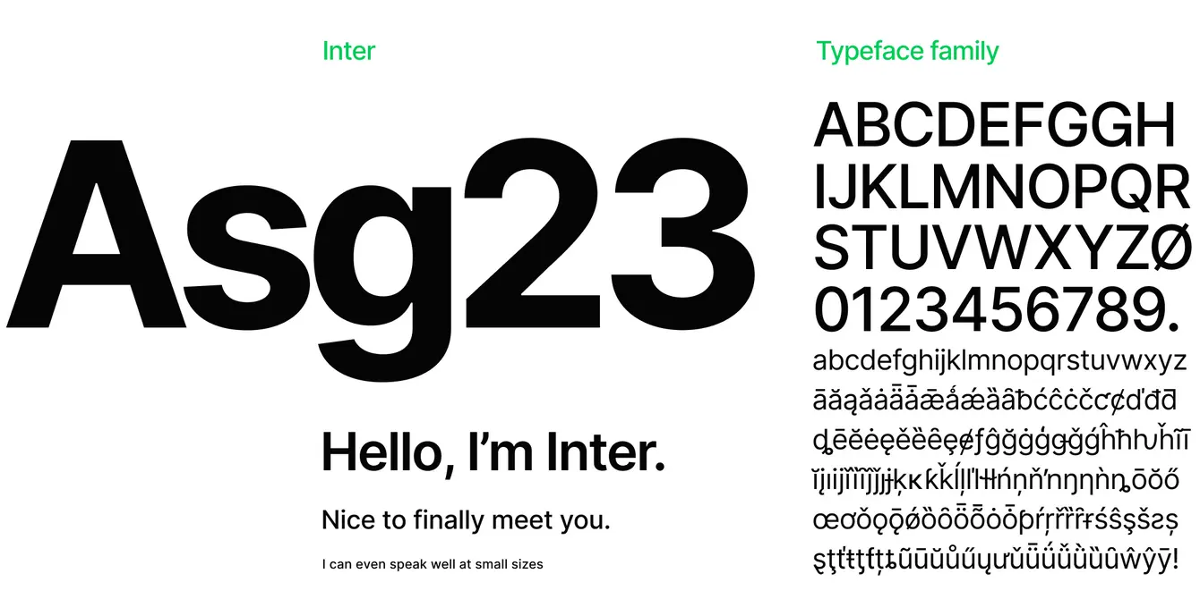
ШРИФТ
Inter
Notes:
Для проекта я выбрал шрифт Inter, так как я считаю, что он прост, лаконичен и универсален. Я не стал выбирать броские или дерзкие шрифты, чтобы не отпугивать определенную часть аудитории.

Slide 6



ТЕХНОЛОГИИ
HTML
JavaScript
CSS
Notes:
Стандартный стэк для разработки сайта, нативный JavaScript, HTML и CSS. В работе применил методологию БЭМ, Адаптивную и Семантическую верстки, а также реализовал слайдер без применения дополнительных пакетов или фреймворков.

Slide 7
Демонстрация

